Slide 1
리눅스 튜터링

Slide 2
01. C언어 컴파일 과정

Slide 3
목차
C언어 컴파일 과정
컴파일 환경
전처리 단계
컴파일 단계
어셈블리 단계
링크 단계
Visual Studio에서의 C언어 컴파일 과정

Slide 4
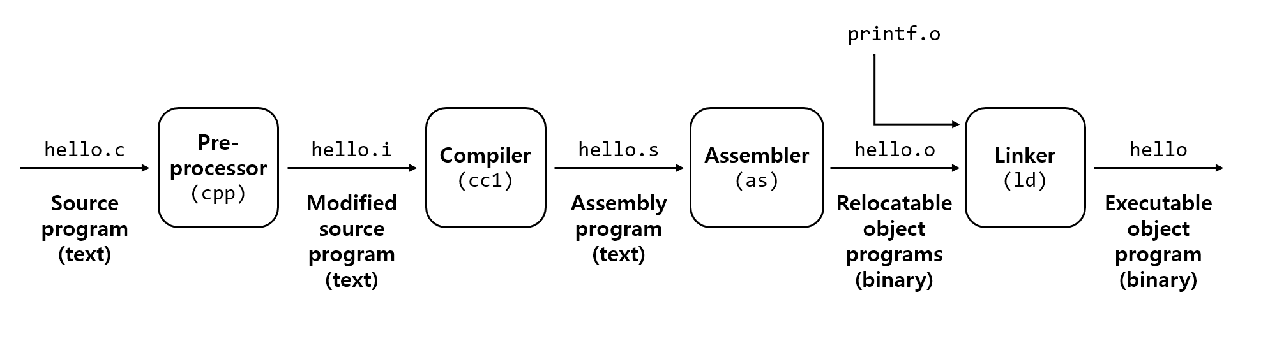
C언어 컴파일 과정

Slide 5
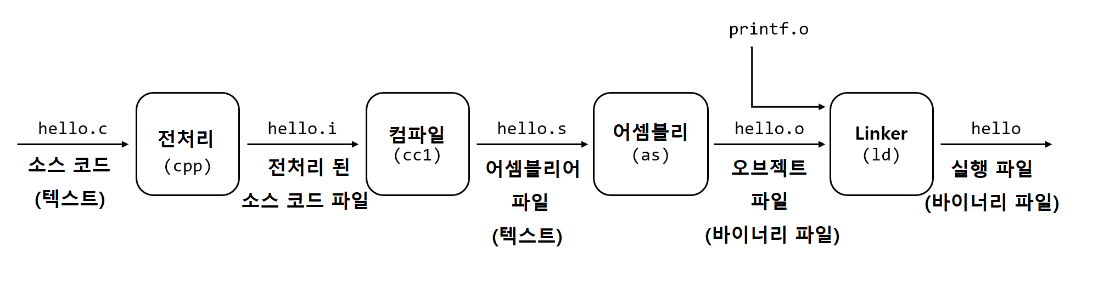
C언어 컴파일 과정

Slide 6
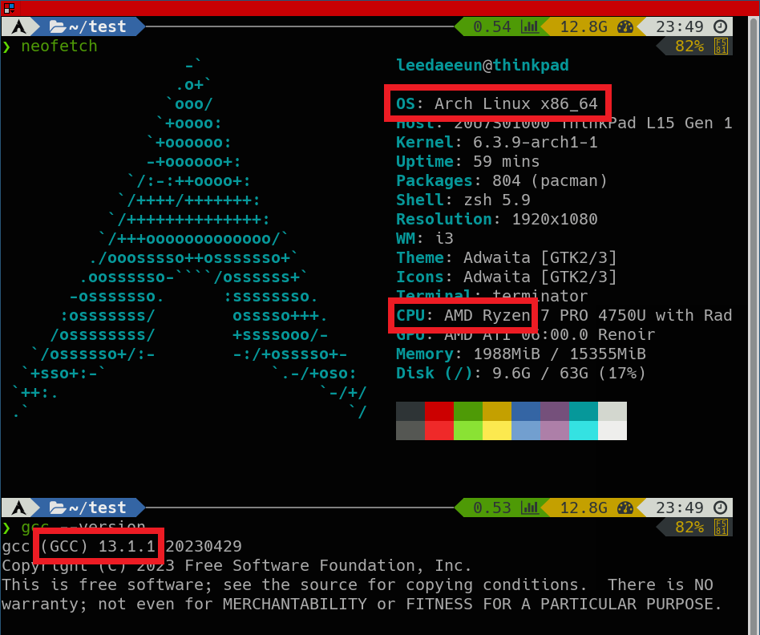

컴파일 환경
<컴파일 환경>
OS : 리눅스
CPU : AMD Ryzen
Compiler : GCC 13

Slide 7
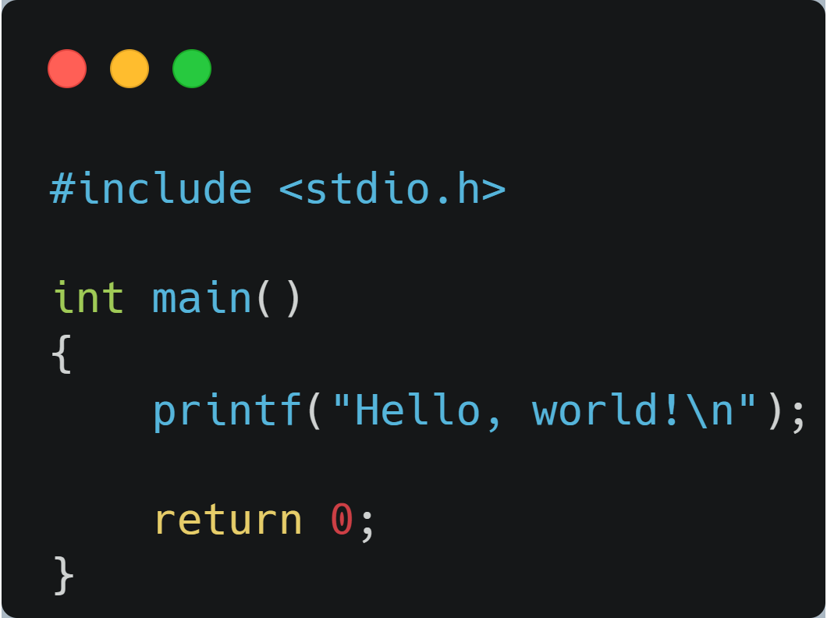
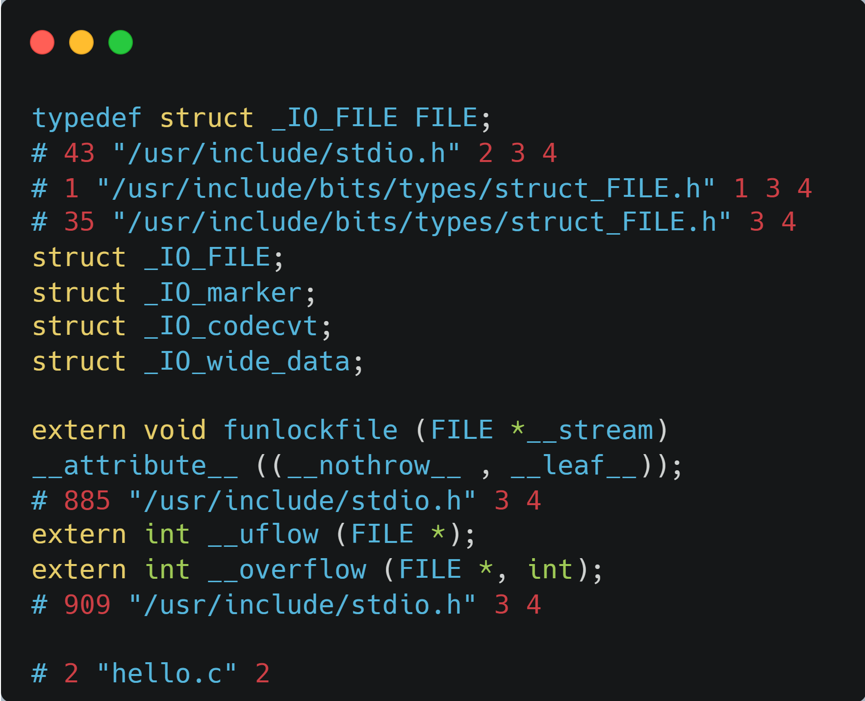
전처리 단계
gcc -E hello.c -o hello.i

Slide 8
전처리 단계
전처리(cpp)는 본래의 C프로그램을 #문자로 시작하는 디렉티브(directive)에 따라 수정한다.
예를 들어 hello.c파일 첫 줄의 #include<stdio.h>는 전처리기에게 시스템 헤더파일인 stdio.h를 프로그램 문장에 직접 삽입하라고 지시한다.
그 결과 일반적으로 *.i로 끝나는 새로운 C 프로그램이 생성된다.

Slide 9
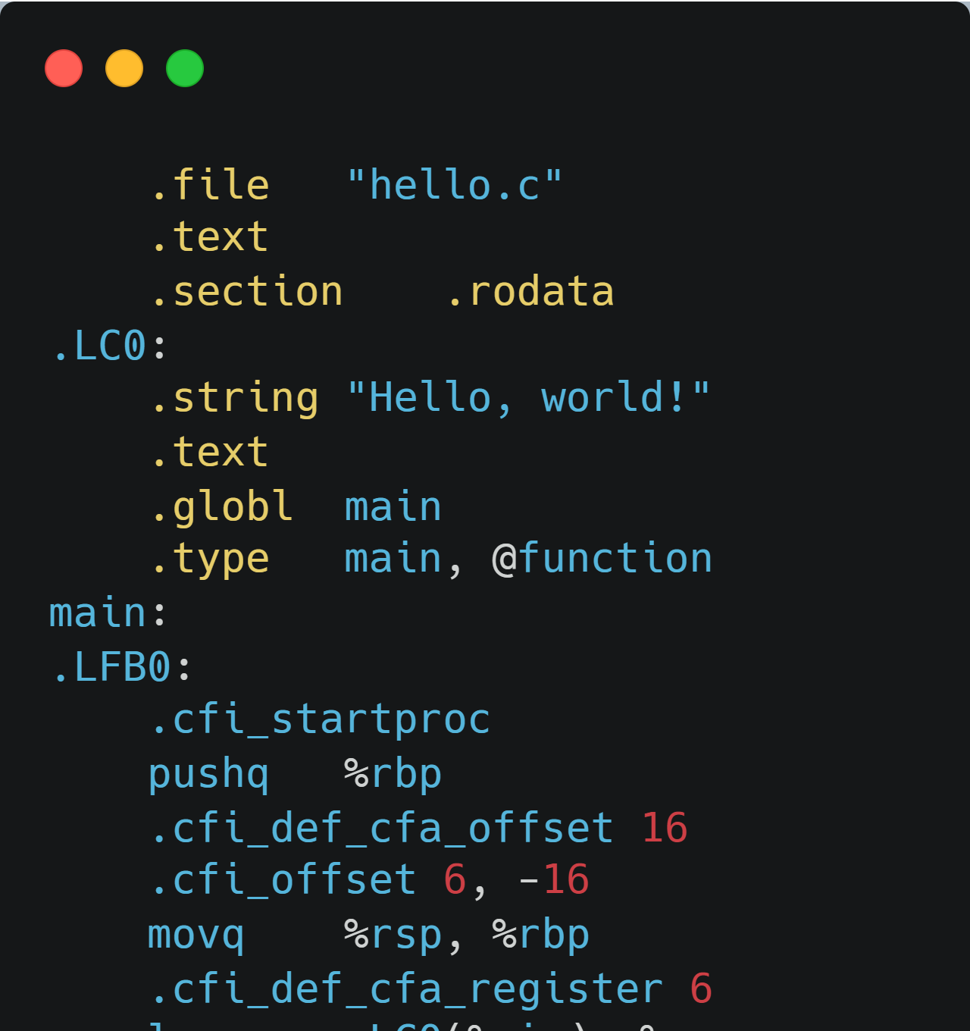
컴파일 단계
gcc -S hello.c

Slide 10
컴파일 단계
컴파일러(cc1)은 hello.i를 hello.s로 번역하며, 이 파일에는 어셈블리어 프로그램이 저장된다.
어셈블리어는 여러 상위수준 언어의 컴파일러들을 위한 공통의 출력언어를 제공한다.
그래서 C나 Fortran 등 의 컴파일러에서는 둘 다 동일한 어셈블리어로 출력이 된다.

Slide 11
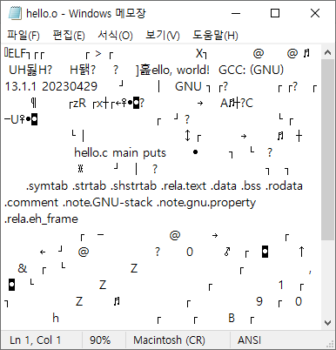
어셈블리 단계
gcc -c hello.c

Slide 12
어셈블리 단계
어셈블리(as)가 hello.s를 기계어로 번역하고, 이들을 재배치가능 목적프로그램의 형태로 묶어서 hello.o라는 목적파일에 그 결과를 저장한다.
이 파일은 main함수의 인스트럭션들을 인코딩하기 위한 17바이트를 포함하는 바이너리 파일이다.
hello.o 파일을 텍스트 편집기로 열어보면 문자가 깨져서 보일것이다.

Slide 13
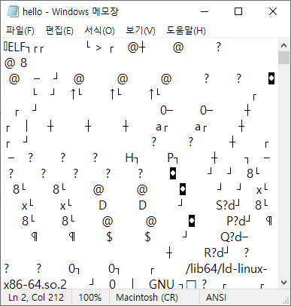
링크 단계
gcc hello.c -o hello

Slide 14
링크 단계
라이브러리 함수와 여러 오브젝트 파일들을 연결해서 최종 실행 파일을 생성한다.
hello 파일은 실행가능 목적파일(즉, 실행파일)로 적재되어 시스템에 의해 실행.
윈도우에서의 결과물은 코드와 데이터를 포함하는 실행 가능한 바이너리 파일인 hello.exe이다.

Slide 15
Visual Studio에서의 C언어 컴파일 과정
빌드(Ctrl + F5)
전처리 (cpp)
hello.obj
링커
(ld)
hello.exe
hello.c
소스 코드 (텍스트)
바이너리 파일
실행 파일 (바이너리 파일)

Slide 16
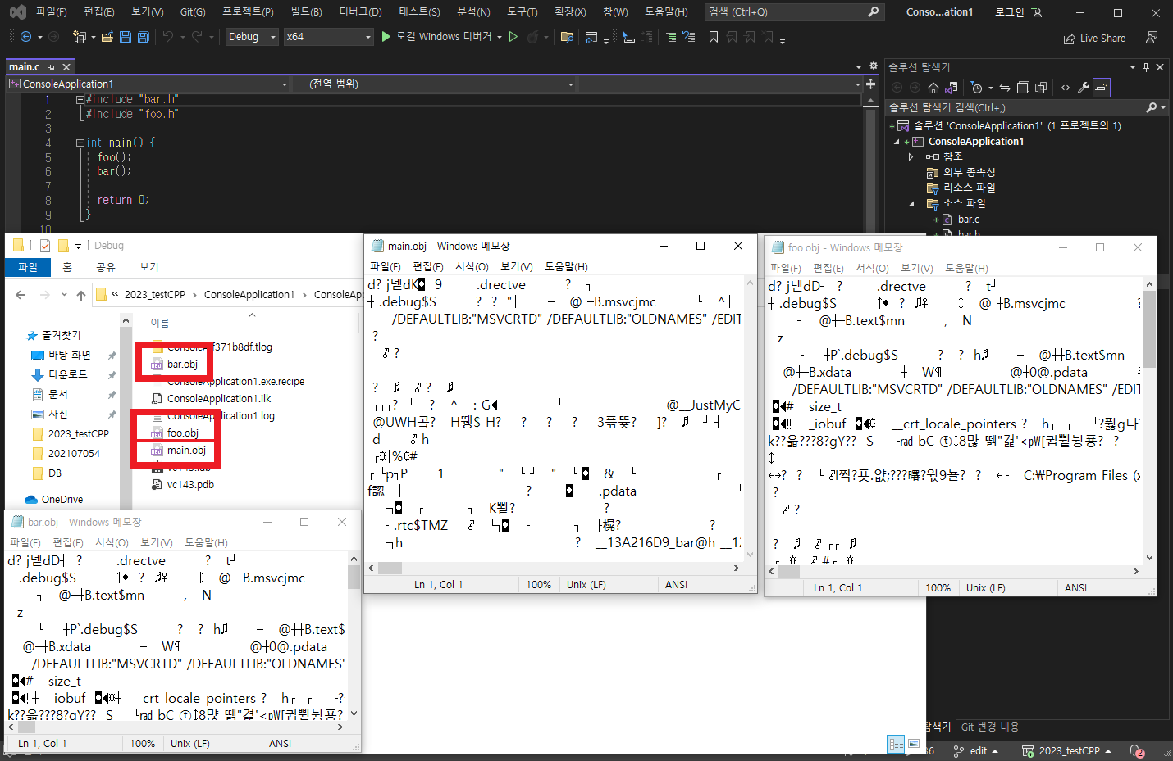
Visual Studio에서의 C언어 컴파일 과정
빌드(Ctrl + F5)
전처리 (cpp)
hello.obj
링커
(ld)
hello.exe
hello.c
소스 코드 (텍스트)
바이너리 파일
실행 파일 (바이너리 파일)
직접 확인해봄

Slide 17
END

